Slide 1

23/24 지산리조트 리뉴얼
스케줄 & 스토리보드
2023.11.03

Slide 2
Revision History(1/1)
No. | Version | 작성일 | 변경/추가 내용 | 비고
1 | 0.1 | 11.3 | 최초 작성
2 | 0.2 | 11.6 | 스케쥴 및 내용 업데이트
3 | 0.3 | 11.7 | 이벤트 – 응모권 수 반영 방법 및 2등 당첨자 명 수 변경 / 3-3)리프트/장비 렌탈 예약 추가
4 | 0.4 | 11.14 | 스키 메인페이지 개발 내용 정리 , 스케줄 변동
5

Slide 3
지산리조트 리뉴얼 개발 Schedule
https://docs.google.com/spreadsheets/d/18SAGTMyzCGLtFW58OxvW2HbCZueis461DsvtTrX2ewo/edit#gid=1914359676
개발 항목 | 세부 일정 | 29 | 30 | 1 | 2 | 3 | 4 | 5 | 6 | 7 | 8 | 9 | 10 | 11 | 12 | 13 | 14 | 15 | 16 | 17 | 18 | 19 | 20 | 21 | 22
홈페이지 | 메인 (공지사항, SNS,이벤트 정보) |  |  |  |  |  |  |  |  | 퍼블 |  |  |  |  |  |  |  |  |  |  |  | 완료 | 테스트 |  | 오픈
 | 간편로그인 |  |  |  |  |  |  | 디자인 | 디자인 | 퍼블 |  |  |  |  |  |  |  | 완료 |  |  |  |  | 테스트
 | 리프트권 구매 테스트 |  |  |  |  |  |  |  |  | 퍼블 |  |  |  |  |  |  |  | 완료 |  |  |  |  | 테스트
 | 골프,콘도 메인 페이지 |  |  |  |  |  |  |  |  |  |  |  |  |  |  | 퍼블 |  |  |  |  |  | 완료
 | 각 메뉴별 서브페이지 상단 |  |  |  |  |  |  |  |  |  |  |  |  |  |  |  | 퍼블
 | css 폰트/컬러변경 |  |  |  |  |  |  |  |  |  |  |  |  |  |  |  | 퍼블
 | 메인 키비주얼 |  |  |  |  |  |  |  |  |  |  |  |  |  |  |  |  |  |  | 퍼블
이벤트 | 디자인 |  |  |  |  |  |  |  |  |  |  |  |  |  |  |  | 완료
 | 퍼블리싱 |  |  |  |  |  |  |  |  |  |  |  |  |  |  |  | 퍼블
 | 개발 |  |  |  |  |  |  |  |  |  |  |  |  |  |  |  |  |  |  |  |  |  | 완료 | 테스트

Slide 4
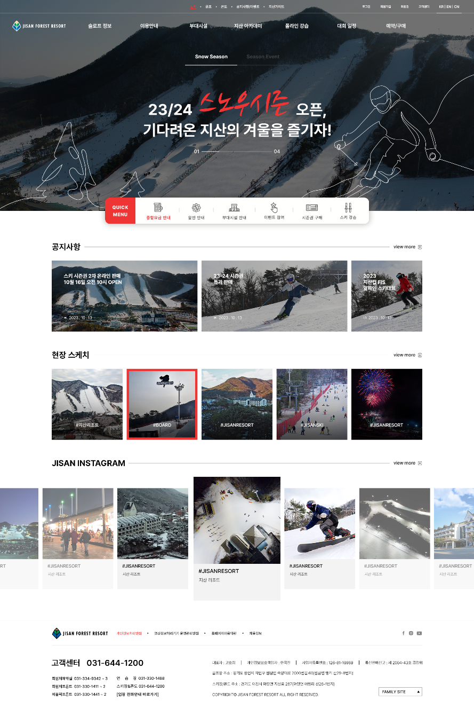
23.11.14 update
개발 스토리보드 – 1) 홈페이지 메인
https://www.jisanresort.co.kr/w/ski/
1
1 | 스키./골프/콘도 메인 개발 부분 이벤트,공지사항,SNS 연동 이벤트 디자인, 퍼블 진행중 완료 후 전달 예정
2 | 공지사항 썸네일 사이즈 이슈로 추후 변경될 예정 최신 공지사항 3개 반영
3 | 인스타그램 연동 해쉬태그와 내용텍스트 한줄만 보이게
1
2
3

Slide 5
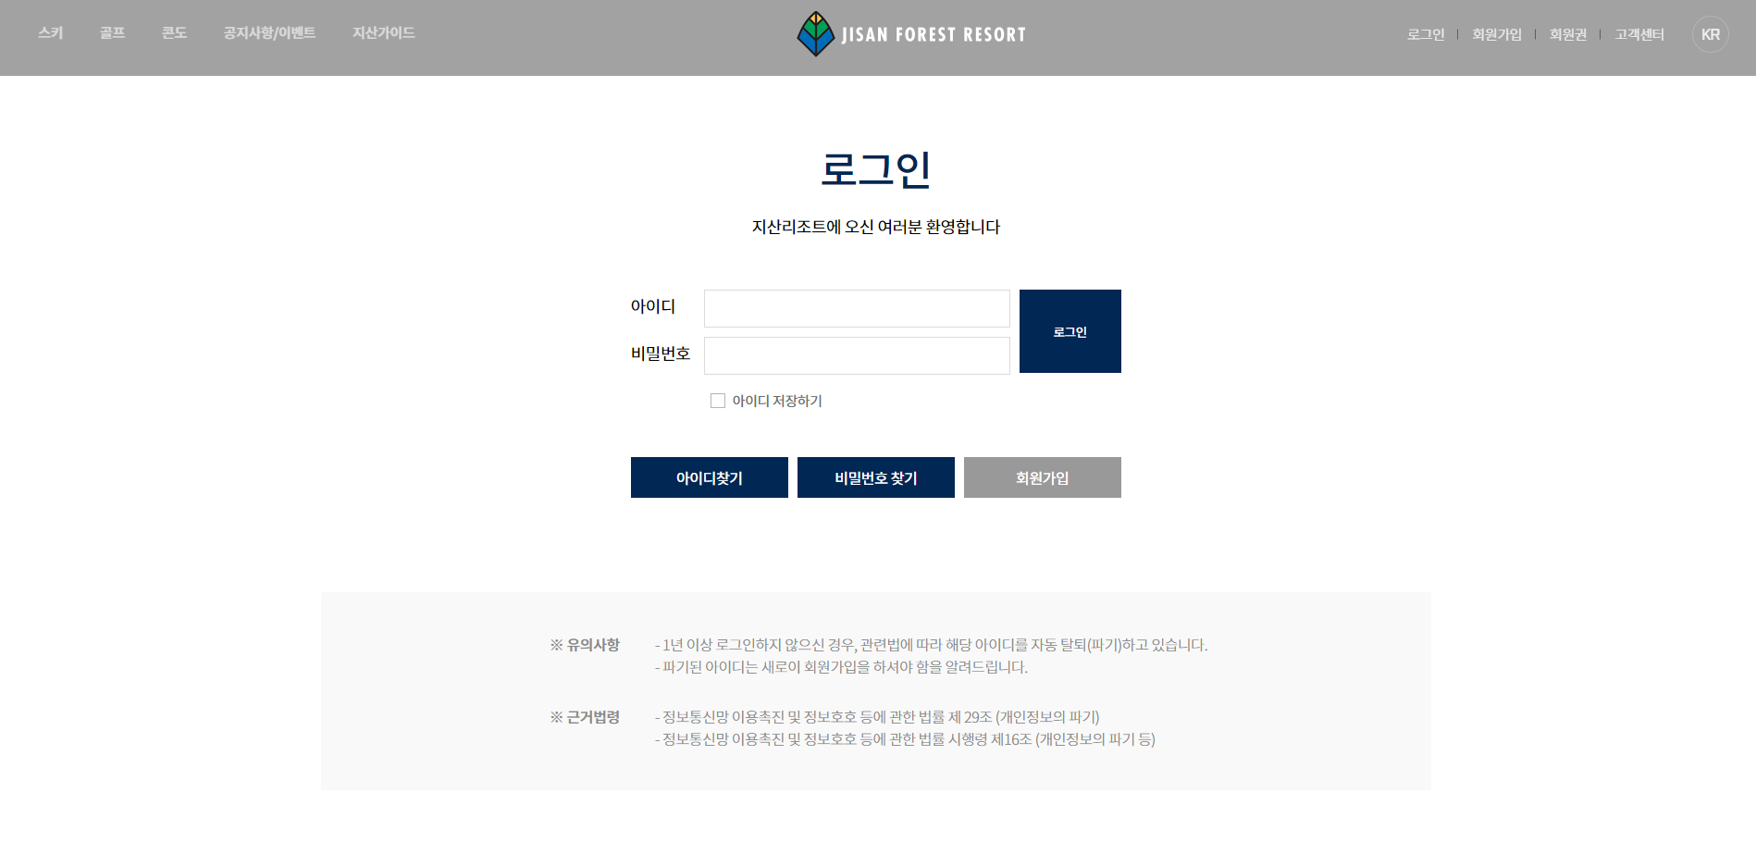
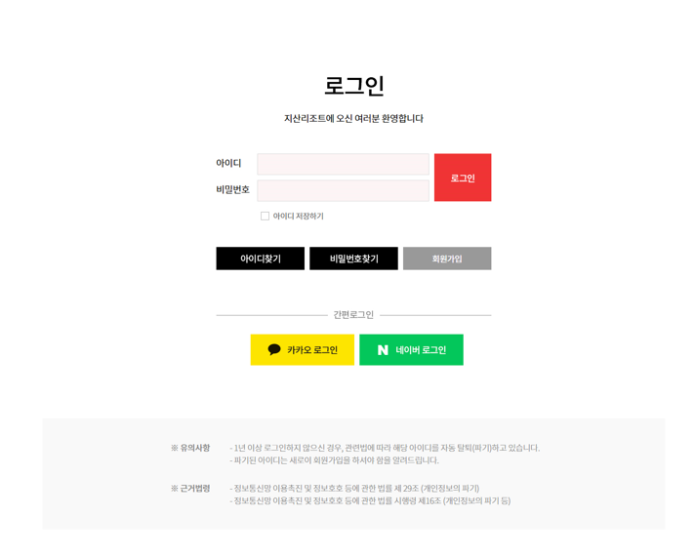
개발 스토리보드 – 2) 간편 로그인
https://www.jisanresort.co.kr/w/member/login.asp
1 | 간편로그인 카카오톡, 네이버 시스템 도입
* | 간편로그인 시 정보 변경에 따른 프로그램 로직 어떻게 할지? 최조 구매 시 간편로그인 정보와 재구매시 간편로그인 정보의 불일치 시 어떻게 정보를 저장할지? (업데이트 or 히스토리로 남길지)
* | 현재 간편로그인의 적용범위는 리프트권 구매와 시즌 즉석당첨 이벤트에 국한하고 있지만 경우에 따라 범위가 확대될 수 있다
▼
기존 로그인 페이지
1

Slide 6
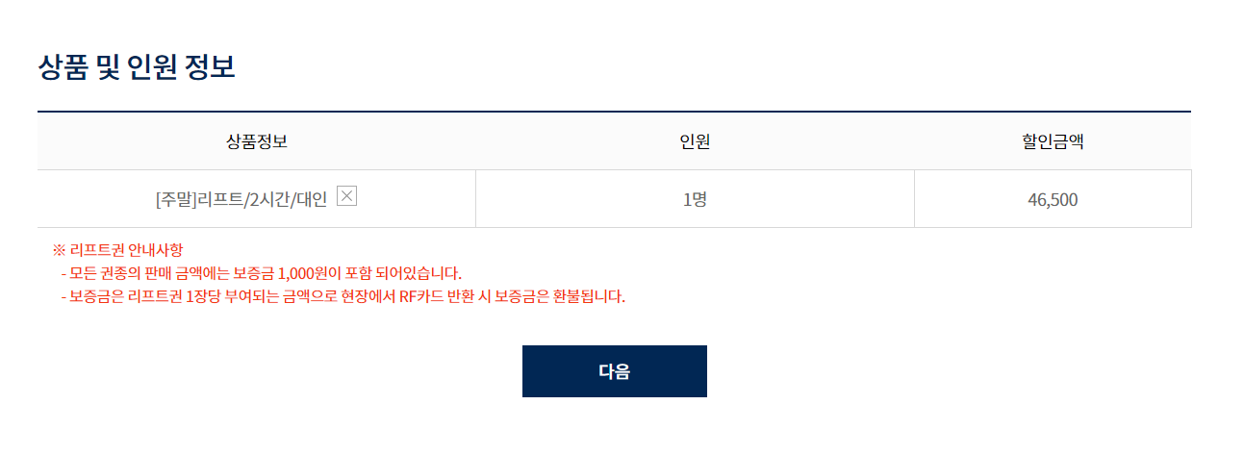
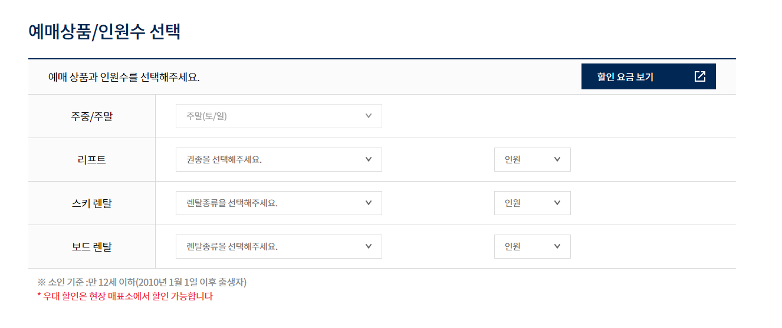
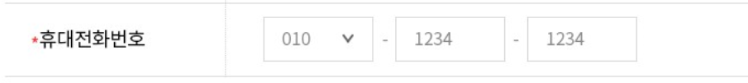
개발 스토리보드 – 3-1)리프트/장비 렌탈 예약
https://www.jisanresort.co.kr/w/reservation/lift/lift01.asp
1 | 리프트 바코드를 전달받는 휴대폰 번호 입력란 필요 (안내사항과 다음 버튼 사이 위치)
2 | 기존 회원 – 이전에 입력한 정보 노출 간편로그인 회원 – 네이버/카카오 에서 입력한 정보 노출 사용자가 휴대폰 번호를 수정할 수 있어야 함
1
▼
예매 상품/인원수 선택란에서 옵션 선택을 하면
상품 및 인원 정보란이 활성화 됨
2
* 리프트권 예매 후 고객님의 휴대폰으로 구매 예약번호가 발송되오니 반드시 최신 정보로 수정하시기 바랍니다.

Slide 7
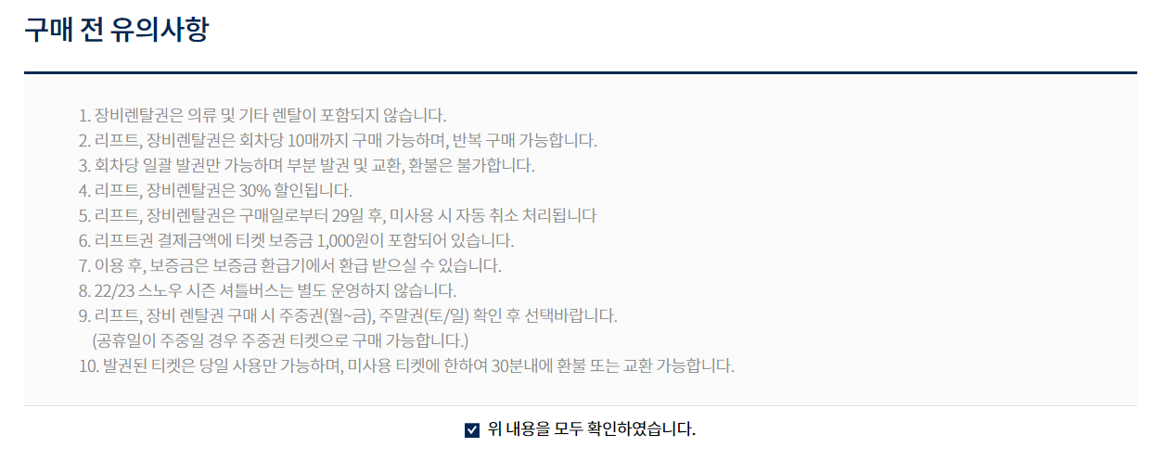
개발 스토리보드 – 3-2)리프트/장비 렌탈 예약
https://www.jisanresort.co.kr/w/reservation/lift/lift01.asp
1 | 이번년도 부터는 리프트권 구매 시 보증금 1,000원을 받지 않는다고 합니다. 이부분 포함하여 개발 진행
1

Slide 8
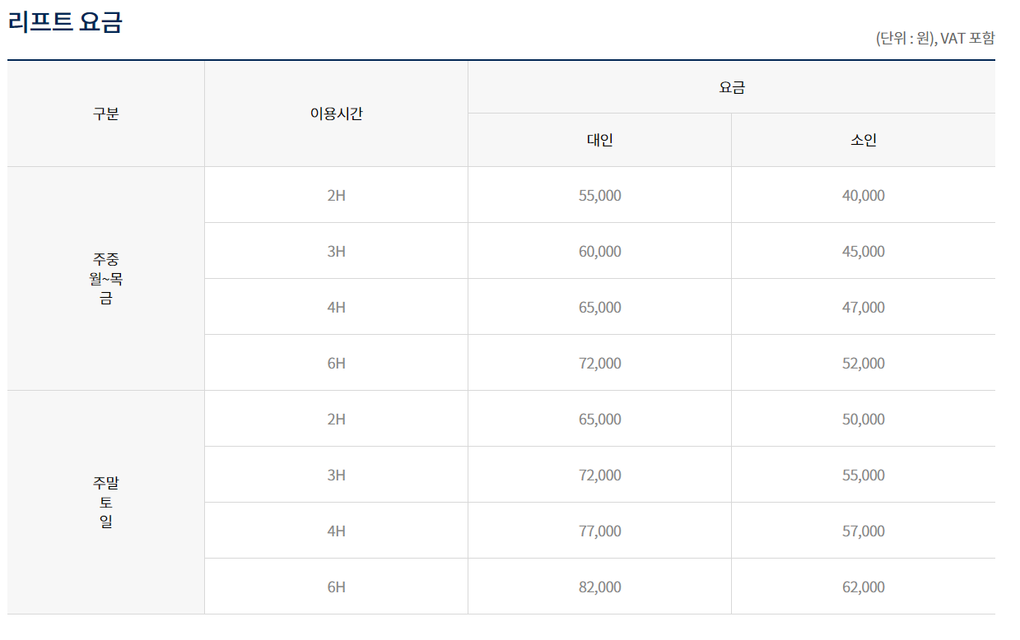
23.11.07 update
개발 스토리보드 – 3-3)리프트/장비 렌탈 예약
https://www.jisanresort.co.kr/w/ski/use/rental.asp
1 | 11월 중순 정도 지산리조트에서 각종 부대 시설, 이용 요금 및 시간표 변경이 있을 예정 (추후 전달) *리프트권 예매 시 변경된 가격 적용
1

Slide 9

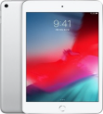

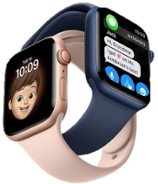



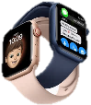

23.11.07 update
개발 스토리보드 – 4)이벤트
로그아웃 | 홈페이지 바로가기 | 마이페이지
23/24 SEAEON event
1 | 리프트권을 구매한 후 지산리조트에 방문하여 사용완료 처린 된 수 남은 코인수 (응모권 수) 에 반영
2 | 뽑기 돌아가는 퍼블 모션 후 랜덤으로 경품 팝업 / 꽝 팝업 이 뜨게 *당첨자 중 1등(1명)과 2등(2명)은 모두 2024년 1월 이후부터 당첨자가 나올 수 있도록 조정필요 *경품 중복 당첨자나 문제 생기지 않도록 철저히 확인
3 | 당첨/꽝 기록 반영
리프트 타GO
경품 타GO
리프트권
구매하기
▶
[당첨 시 팝업]
[미당첨 시 팝업]
리프트권 구매하고 행운의 뽑기 돌려보세요!
2
애플워치 7
X
2
X
기간 : 2023.2.01(수)~ 2024.02.25(금)
대상 : 행사 기간 내 리프트권 이용자
당첨을 축하드립니다!
꽝!
이벤트에 참여해 주셔서
감사합니다.
1
남은 코인 수
3개
[ 뽑기돌리기 버튼 클릭 시]
2
뽑기 돌리기
2
*당첨 내역은 마이페이지 > 리프트 예약 페이지에서 확인 가능 합니다.
확인
확인
뽑기 돌리기
리프트권 온라인 예매 후 지산 스키장을 즐기셨다면, 뽑기 이벤트에 참여해보세요!
3
당첨 내역 확인하기 ▼

Slide 10
E.O.D

